Slide 1
Bark Android app
דני וולפוב | אסף אסל

Slide 2
רקע
הוא פרוייקט יזמות במסגרת מכללת עזריאלי הבא לתת פיתרון לבעיה
Bark
שעולה מידי יום במהלך הטיול היומי עם הכלב.
מסקר שערכנו בחיפוש אחר פלטפורמה נוחה ופשוטה למשתמשים אשר יוכל לחפשו ולקבוע מפגשים עם בעלי כלבים אחרים, בזמן שהכלב משחק עם בני מינו, גרם לנו לחשוב על אפליקציה לנייד.
Bark היא אפליקציית חינמית לבעלי כלבים הנועדה לקשר בין הכלבים ובעליהם במהלך הטיול היומי באמצעות שירותי מיקום ופיצ'רים נוספים!

Slide 3
הבעיה
מציאת פלטפורמה נוחה לשימוש אשר תאחד את כל האלטרנטיבות המוצעות כיום בשוק.
תכנון ואפיון האפליקציה אשר תתממשק לרכיבים השונים בפלאפון ומודולים צד שלישי הן מצד הלקוח והן מצד השרת.
ניהול והעברת המידע בזמן אמת לאורך כל חיי האפליקציה.
תכנון אלגוריתם מפות קל ומהיר אשר לא יעמיס על השרת וצד הלקוח.
אפיון מערכת משתמשים המתבססת על authentication.
מציאת פורמט נוח להעברת מידע אשר יתאים לצד לקוח וגם לצד שרת.
עיצוב UI נוח אשר יהיה ברור גם למשתמש המתחיל.
אבטחת מידע לאפליקציה.

Slide 4
הפתרון
הצורך ביצירת פלטפורמה לבעלי כלבים הביא אותנו לרעיון של אפליקציה חינמית לטלפון האנדרואיד.
רעיון האפליקציה הוא לחבר בין בעלי הכלבים בזמן הטיול באמצעות שירותי מיקום, לתת יכולת מעקב אחר משתמשים, לעקוב אחר חיסוני הכלב ופיצ'רים נוספים אשר יתנו את המענה המהיר ביותר בזמן אמת ובכל מקום.
לצורך העבודה חילקנו תחומי אחריות:
דני וולפוב – צד שרת ומסדי נתונים.
אסף אסל – צד לקוח.

Slide 5
תפקידים ותחומי אחריות של צוות הפרויקט
Bark app
Android
דני
צד שרת
אסף
צד לקוח
אלגוריתם מפות
Google API
ניהול משתמשים
ניהול ועיצוב UI
חיבור רכיבי הפלאפון לאפליקציה
התממשקות בין רכיבי האפל'
מסד נתונים
אבטחת מידע

Slide 6
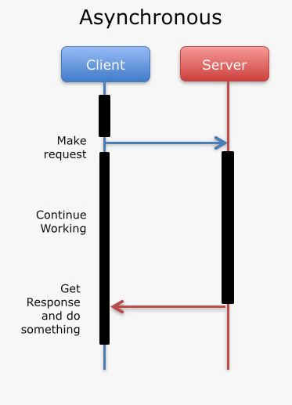
אופן המימוש
המערכת בנויה בשיטה אסינכרונית.
חלק מתהליך החשיבה על פתרון הבעיה היה להתאים את התממשקות בין רכיבי המערכת : שרת, מסדי נתונים, צד לקוח בצורה מהירה תוך כדי מחשבה על העבודה העתידית.
- Android studio – עורך קוד לצד הלקוח.
- GitHub – מאגר הפרויקט.
- Google Map API – שירות המפות לאפליקציה.
- WebStrom- עורך קוד לצד שרת .
-Mlab DataBase - מסד הנתונים המסופק ע"י MLAB ומאוחסן בשרתי גוגל.
- HEROKU NODEJS - דומיין המאחסן את שרת הNODEJS שלנו.
- TRELLO – מערכת לניהול יומן הפרויקט.
- מכשירי אנדרואיד.
Notes:
עשוי לדרוש יותר משקופית אחת

Slide 7
תיכון
המערכת בנויה בתצורת שרת- לקוח.
החלטנו על עבודה לפי מודל "מפל המים".
חלק מתהליך החשיבה על פתרון הבעיה מבחינת עיצוב ותיכון האפליקציה היה להתאים את התממשקות רכיבי המערכת: שרת, מסדי נתונים, צד לקוח.
על מנת להימנע מבלבול ומעבר איטי של מידע באפליקציה בחרנו לממש את השרת ומסד הנתונים בתבנית של מופע יחיד – SINGLETON.

Slide 8
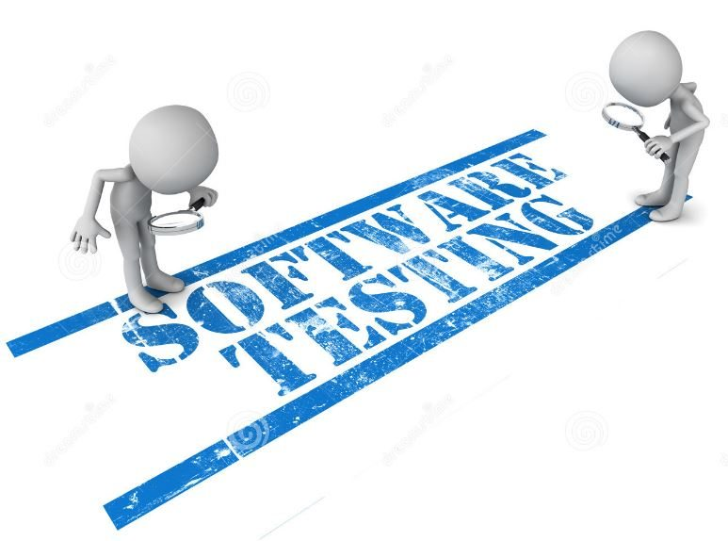
בדיקות
סביבה פרויקטאלית - בה בוצעו בעיקר בדיקות פונקציונאליות של הפרויקט.
סביבה ארגונית - בה בוצעו פעולות ובדיקות האינטגרציה עם מערכות משיקות, ובו יערכו בדיקות הביצועים, כשל והתאוששות, אבטחת מידע .
סביבה באתר לקוח - בוצעו בדיקות המדמות תהליכי לקוח בתנאי עבודה וקונפיגורציה של מערכות המדמות מצבים אמתיים.

Slide 9
מסקנות
מימוש הפרויקט טמן בתוכו אתגרים רבים.
פיתוח תוכנה מ-0 כולל בתוכו הרבה קשיים מעבר לכתיבת קוד, הוא מצריך חשיבה מעמיקה יותר שכוללת תכנון נכון של המערכת, ניהול זמנים בצורה יעילה ונכונה ותקשורת טובה בין עמיתים.
בפרויקט הכרנו סביבות עבודה חדשות, שרתים, תקשורת עם מסד הנתונים ופיתוח אפליקציות באנדרואיד תוך כדי התמודדות עם חיי היום יום – לימודים, עבודה חיי משפחה ולחץ יום יומי.
במהלך הפרויקט חשבנו על פיצ'רים נוספים שנוכל להוסיף בגרסה הבאה כמו הצעת שירותי ווטרינריה, הודעות אישיות ומפה אינטראקטיבית.
אנו מקווים להמשיך פרוייקט זה בעתיד גם מחוץ למסגרת הלימודים ולפרסם את האפליקציה בגוגל סטור.
Notes:
עשוי לדרוש יותר משקופית אחת

